Slide 1





互動式網頁
程式設計與應用
Nodejs01
陳世曄

Slide 2

Nodejs運作原理
V8 是 Google 開發的 JavaScript 引擎，負責將 JavaScript 編譯成高效的機器碼。
JavaScript 是一種高階語言，最終需要被轉換為機器碼 (Machine Code) 才能執行。
Node.js 基於 V8 引擎，擴展了 JavaScript 的功能，使其可以運行在伺服器端。
JavaScript 程式碼 → 由 V8 編譯為機器碼 → 由硬體直接執行。
Nodejs
use
C++
Written in
V8 JavaScript Engine
Compiles to
Machine code
Compiles javascript
Javascript

Slide 3
基本使用
【查詢是否安裝 nodejs】
node –v
【運作方式】
寫一格 js 檔first_app.js
console.log("hello");
在終端執行：`node .\first_app.js
【引入模組方式】
假設要 include fs 這個內建模組：
const fs = require("fs"); fs.writeFileSync("hello.txt", "hello 我是小菜機");

Slide 4
基本使用
這是 nodejs 中會提到的準則：
R: Read：讀取用戶的輸入
E: Evaluate：執行用戶輸入的程式碼。
P: Print：將計算結果或執行結果輸出給用戶。
L: Loop：等待下一個輸入，進行下一次操作。

Slide 5
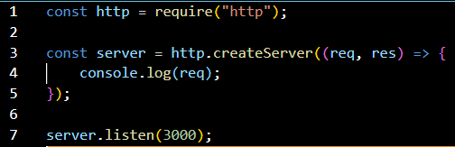
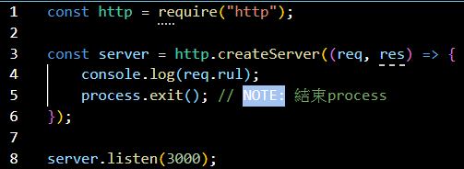
建立server
執行以下代碼，並在執行
伺服器會一直保持監聽狀態
如果需要退出

Slide 6
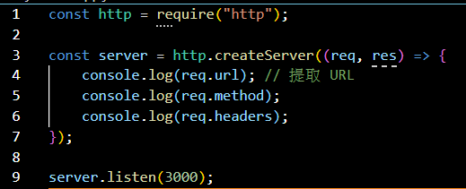
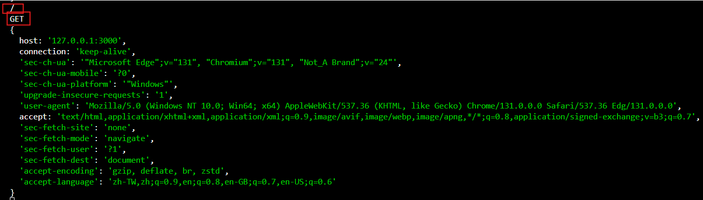
了解 request
輸出http相關指令

Slide 7
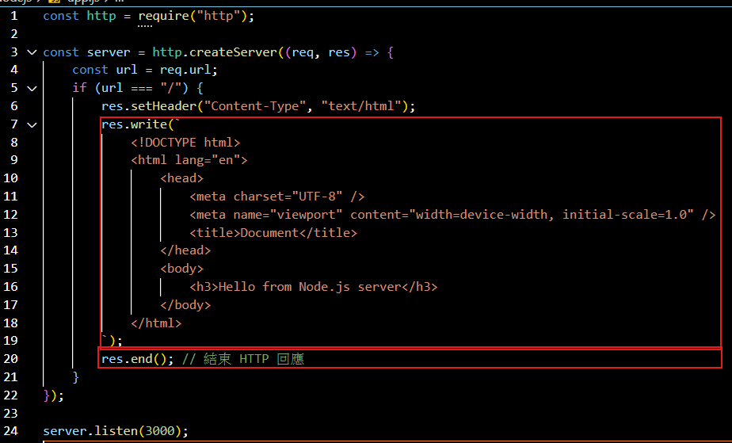
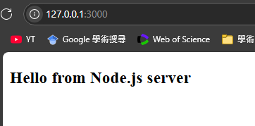
建立回傳網頁
基本回傳靜態頁面

Slide 8
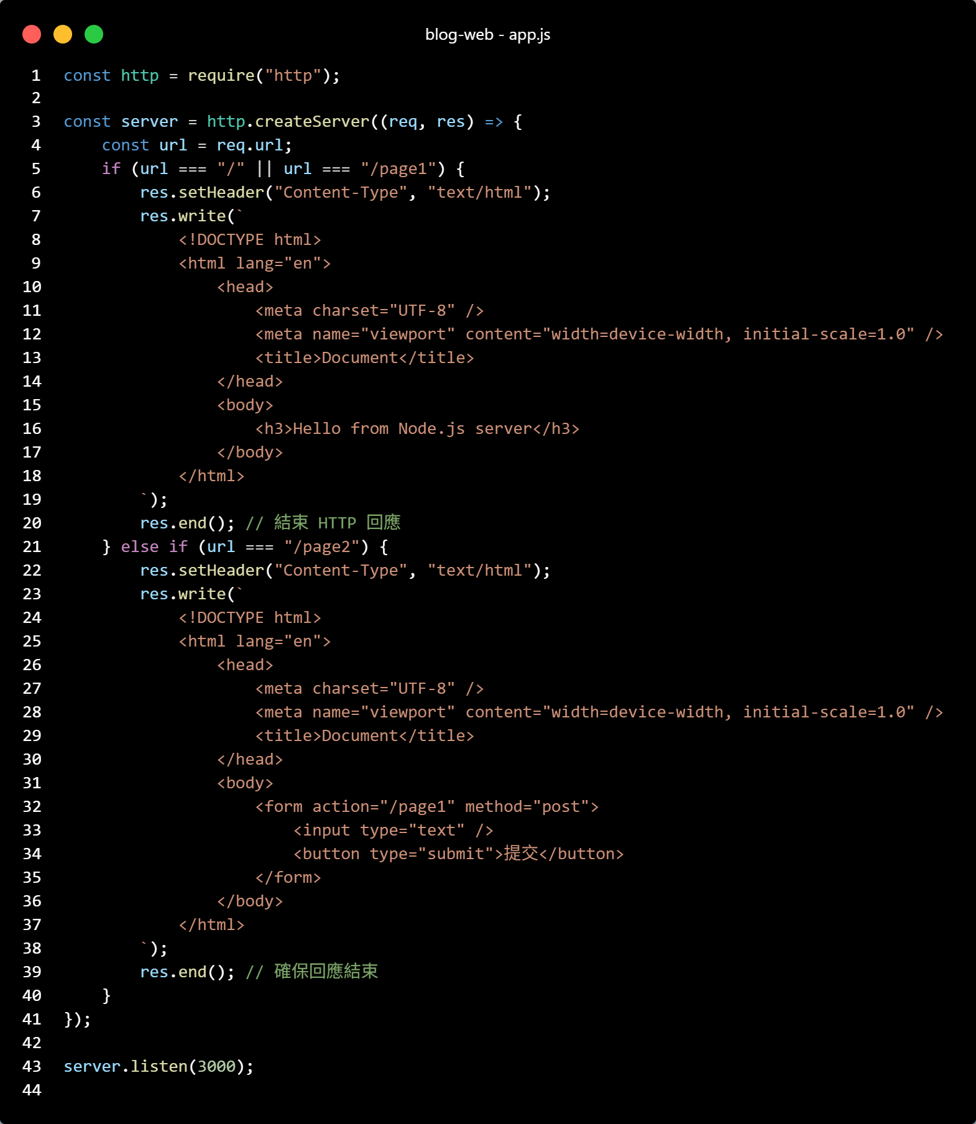
建立回傳網頁
【示範使用 get 跟 post】
輸入http://127.0.0.1:3000/或http://127.0.0.1:3000/page1，顯示get的頁面
輸入http://127.0.0.1:3000/page2，顯示表單頁面，在提交之後又回到page1

Slide 9
建立回傳網頁
【示範使用 get 跟 post】
輸入http://127.0.0.1:3000/或http://127.0.0.1:3000/page1，顯示get的頁面
輸入http://127.0.0.1:3000/page2，顯示表單頁面，在提交之後又回到page1

Slide 10
Node.js 中的 Streams 和 Buffers
Streams 是一種處理大規模數據的方式，數據不是一次性讀取，而是分塊（chunk）傳遞。
允許程序在數據未完全到達時，就能開始處理，提升效率。
適用於處理大型文件、數據流或長時間連接。
Buffers 是一段臨時存儲空間，用於存儲數據流中的每個數據塊，直到它被完整解析。
將分塊數據進行組裝或處理，確保完整性。
Income request
Buffer
stream
Request
Body part1
Request
Body part2
Request
Body part3
Request
Body part4
Fully paresed

Slide 11
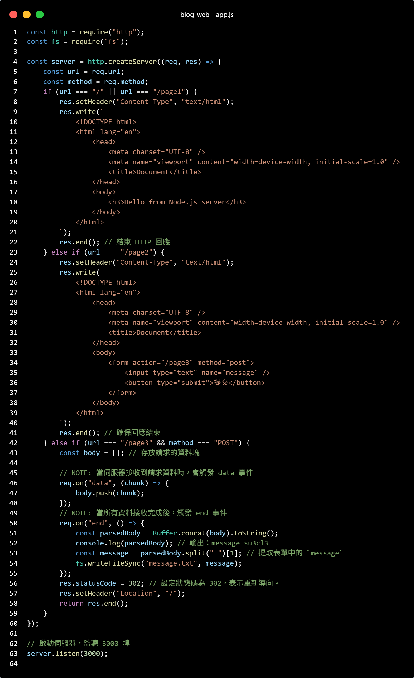
Node.js 中的 Streams 和 Buffers
輸入http://127.0.0.1:3000/page2後，會到表單頁面。
填入資料按下提交，會載入置 page3，並把表單資料純入 txt
存入後在跳轉回 page1
1/3

Slide 12
Node.js 中的 Streams 和 Buffers
輸入http://127.0.0.1:3000/page2後，會到表單頁面。
填入資料按下提交，會載入置 page3，並把表單資料純入 txt
存入後在跳轉回 page1
2/3

Slide 13
Node.js 中的 Streams 和 Buffers
輸入http://127.0.0.1:3000/page2後，會到表單頁面。
填入資料按下提交，會載入置 page3，並把表單資料純入 txt
存入後在跳轉回 page1
3/3

Slide 14
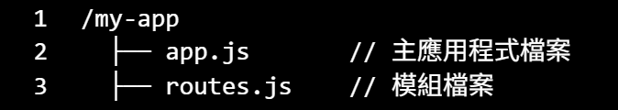
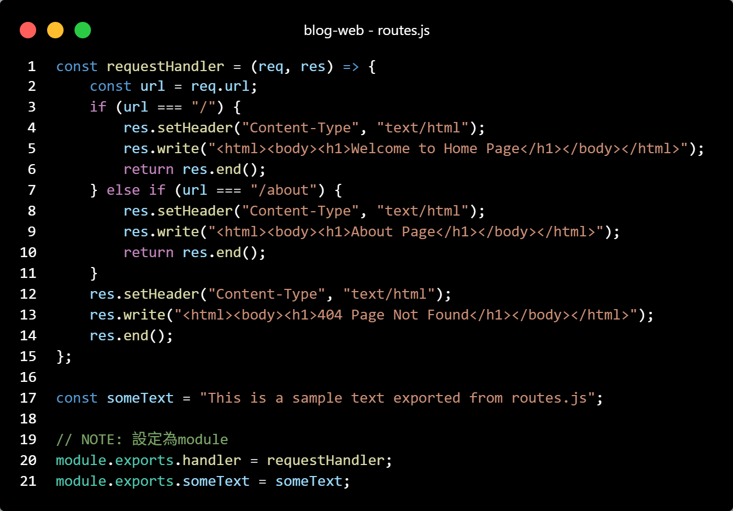
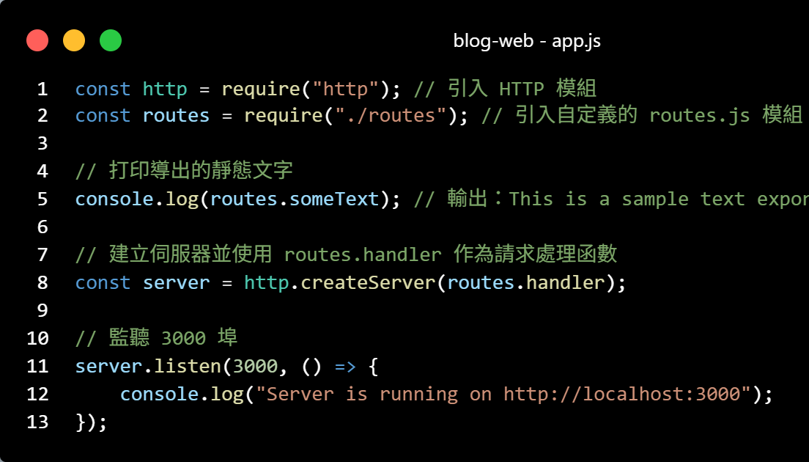
模組導出 (module.exports)
module.exports 用於導出模組，使其他文件可以引用和使用這個模組中定義的功能或數據。
檔案結構：
module exports
App.js
Routes.js

Slide 15
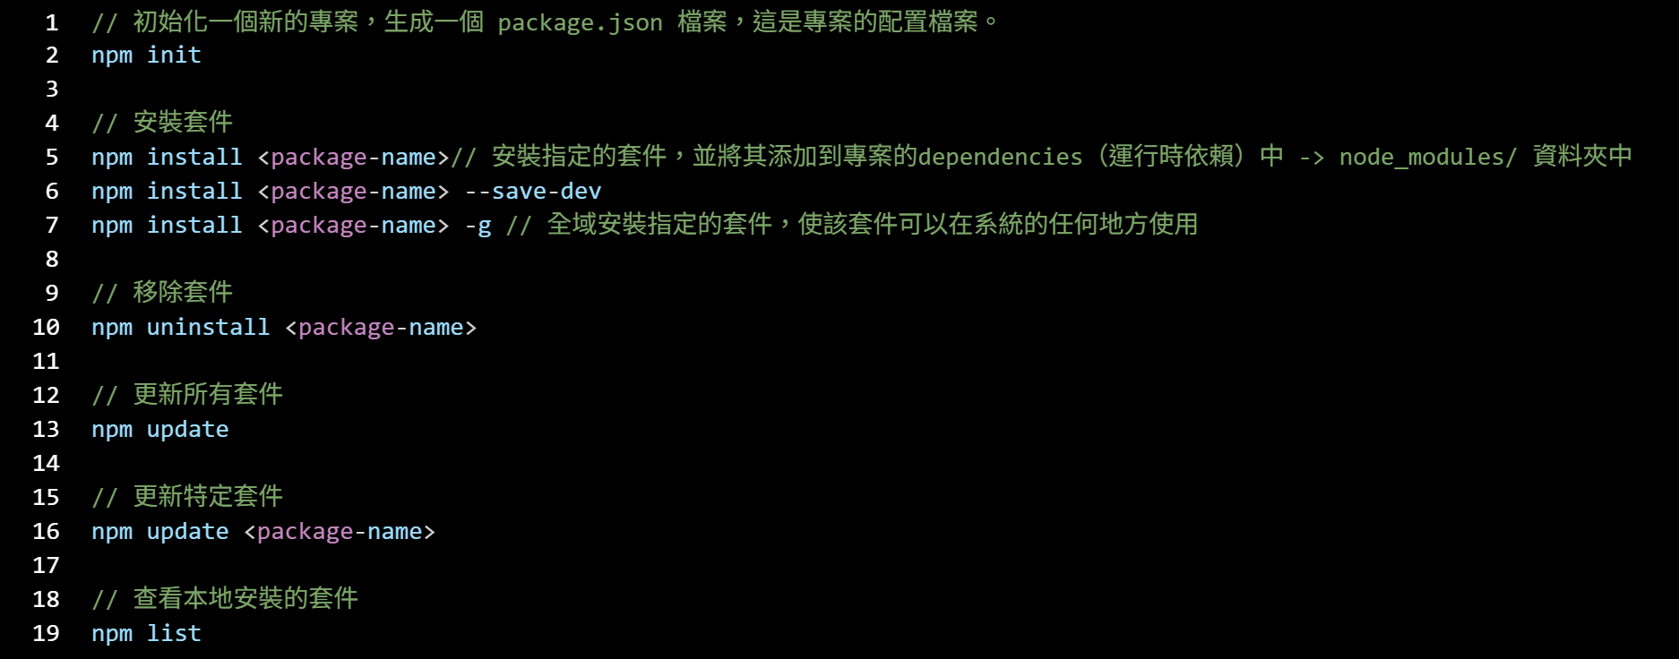
NPM(Node Package Manager)
NPM（Node Package Manager）是 Node.js 的套件管理工具，主要功能包括：
管理套件：可以輕鬆地安裝、更新、移除開源的 JavaScript 套件（libraries）。
版本控制：幫助開發者管理不同版本的套件。
共享模組：允許開發者將自己的模組上傳到 NPM 的官方倉庫，供其他人使用。
指令介紹：

Slide 16
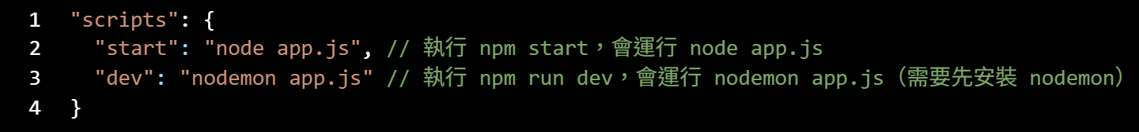
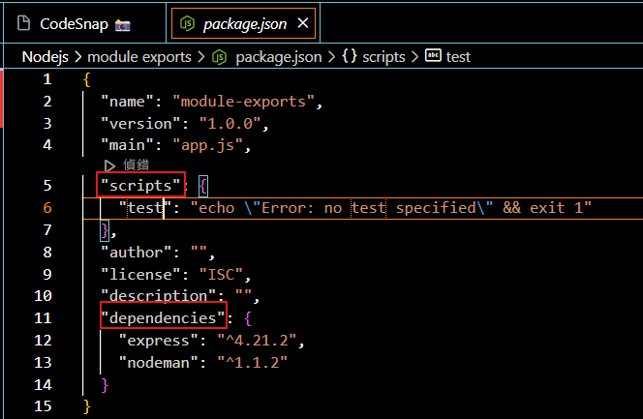
NPM(Node Package Manager)
使用 scripts：package.json 中的 scripts 可以幫助執行常用指令

Slide 17
NPM(Node Package Manager)
下載套件後，套件會儲存在資料夾 node_modules
使用 .gitignore：為了防止將 node_modules/ 上傳到 Git 儲存庫。
建立 .gitignore 檔案，並添加以下內容：
node_modules/
因此在後期需要重新建置，就依照 package.json 進行安裝`npm install

Slide 18
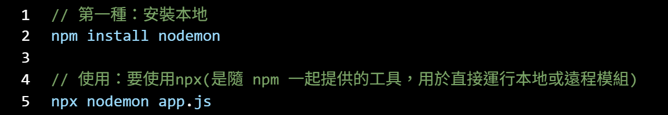
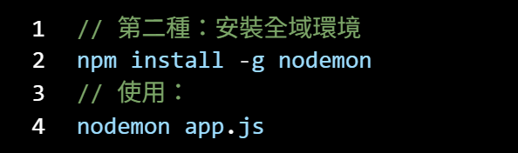
安裝第三方套件(nodemon)
odemon 是一個用於 Node.js 開發的工具，可以自動監測程式碼變化並重啟伺服器，讓開發過程更加高效。
在使用的話分兩種：
(Currying)

Slide 19
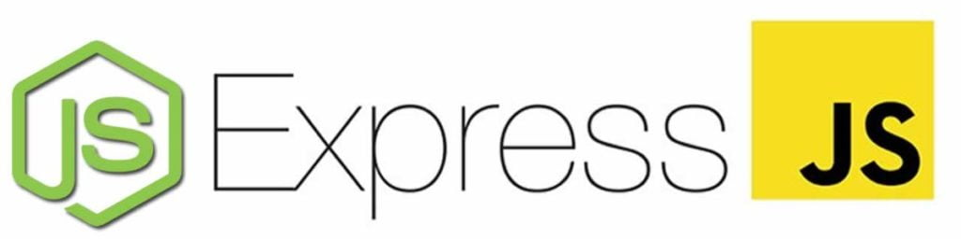
Express
Express.js 是一個基於 Node.js 的 Web 應用框架，用於構建伺服器端應用程式。
是目前最受歡迎的 Node.js 框架之一，提供簡潔的 API 和高效的工具來開發 Web 和 API 服務。
主要特點
是一個非常輕量的框架，僅提供基本的功能，讓開發者可以自由選擇並整合其他工具或中介軟體。
簡化了 HTTP 伺服器的建立，讓開發者可以快速構建功能強大的應用程式。
中介軟體支持： Express.js 支持各種中介軟體（middleware），可用於處理請求、回應、錯誤處理等。
路由系統： 提供靈活且功能強大的路由機制，支持多種請求方式（GET、POST、PUT、DELETE 等）以及動態參數。
與 Node.js 無縫整合： Express.js 完全基於 Node.js，充分利用了它的非同步和事件驅動特性。
社群與擴展性： 擁有龐大的社群和豐富的擴展套件，可用於驗證、日誌記錄、數據庫連接等。

Slide 20
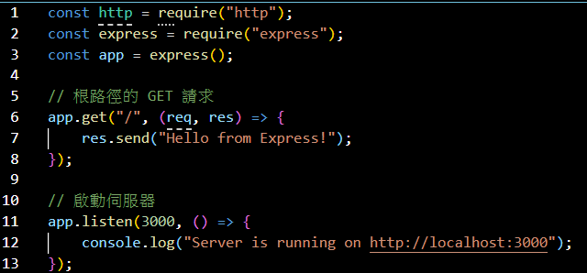
Express
安裝
npm install express
使用

Slide 21
Middleware（中介軟體）
Middleware 是指在處理客戶端請求 (Request) 和伺服器回應 (Response) 之間執行的函數。
主要作用是對請求和回應進行處理，或者在某些條件下停止請求處理流程，回應客戶端。
Middleware 是按照定義順序執行的，從上到下依次執行，直到調用 next() 或終止流程（例如用 res.send() 回應）。
Middleware 的用途：
請求處理： 修改或記錄請求資訊，例如日誌記錄、驗證請求資料。
授權和驗證： 確認用戶是否有權訪問特定資源。
靜態資源管理： 提供靜態資源，如 HTML、CSS 和 JavaScript 檔案。
錯誤處理： 捕獲請求處理中的錯誤並返回適當的回應。
自訂功能： 定制特定的功能邏輯，例如限速、緩存或數據格式化。
Request
Middleware
(req, res, next) => {…}
Middleware
(req, res, next) => {…}
Middleware
(req, res, next) => {…}
Response

Slide 22
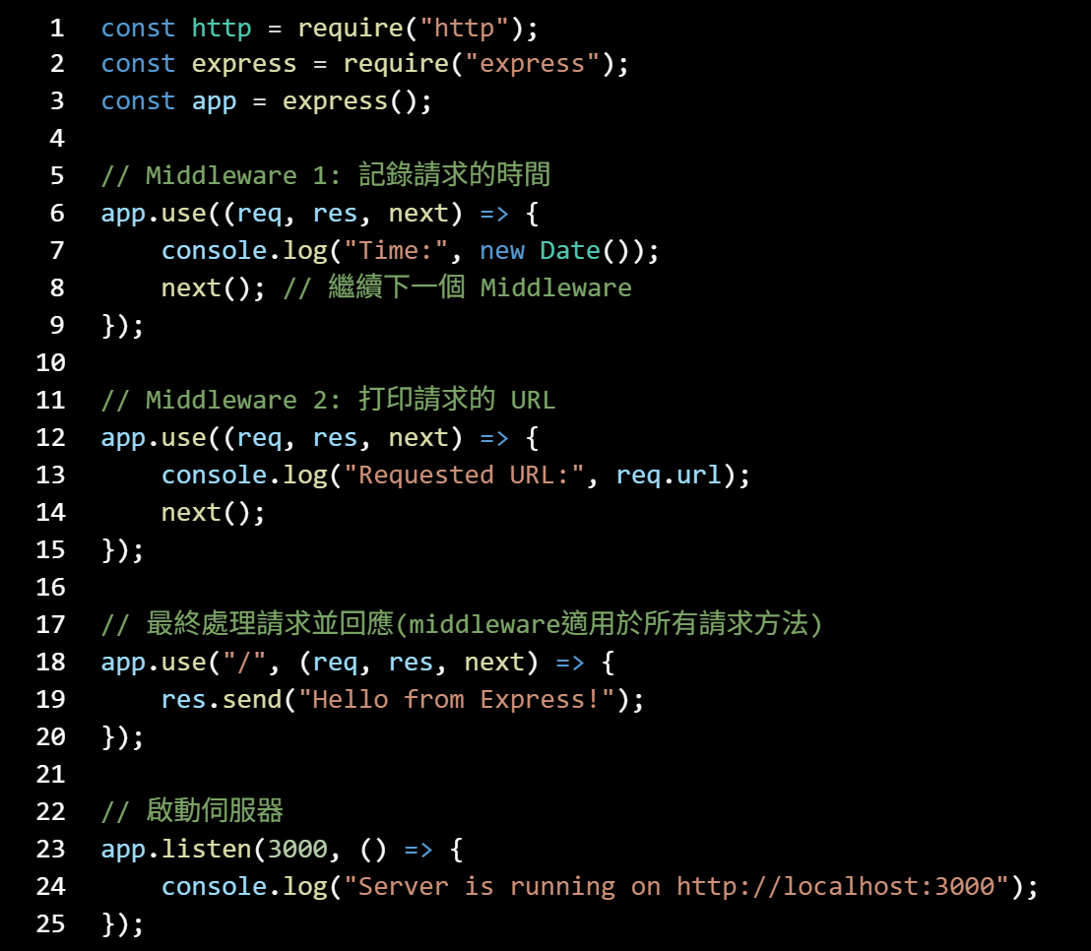
Middleware（中介軟體）
使用

Slide 23
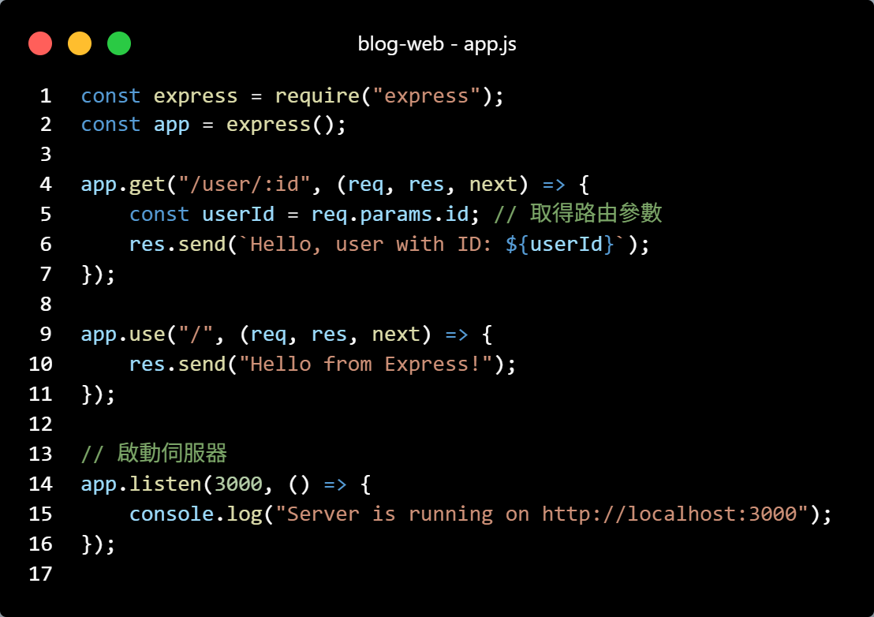
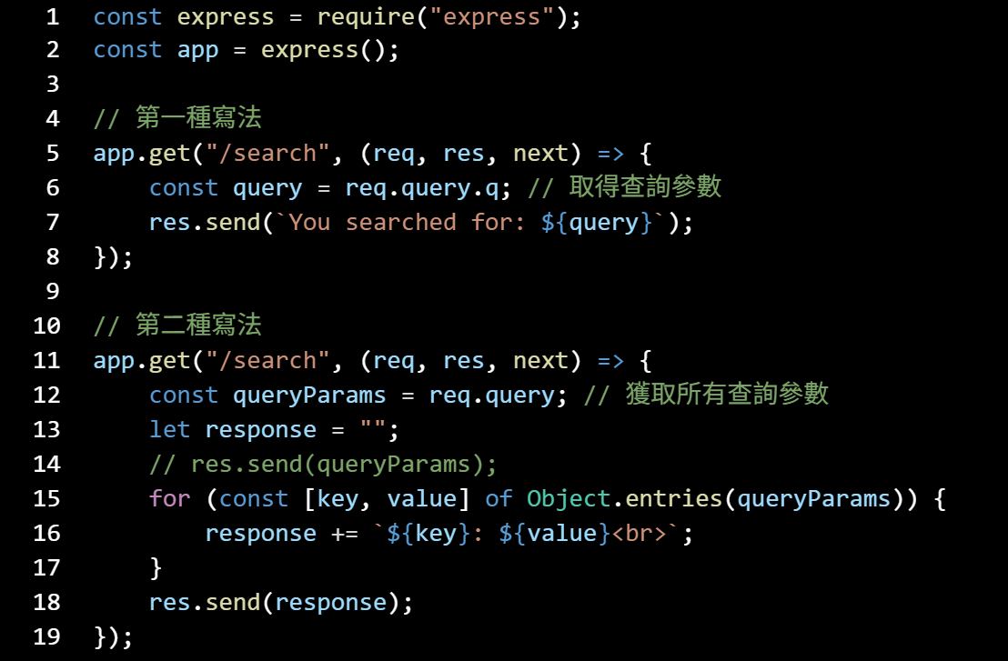
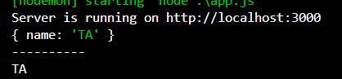
解析參數--get
路由參數（Route Parameters）
路由參數用冒號定義，並且可以通過 req.params 訪問。
查詢參數（Query Parameters）
接在問號後面，參數之間使用&間隔。
通過req.query訪問。

Slide 24
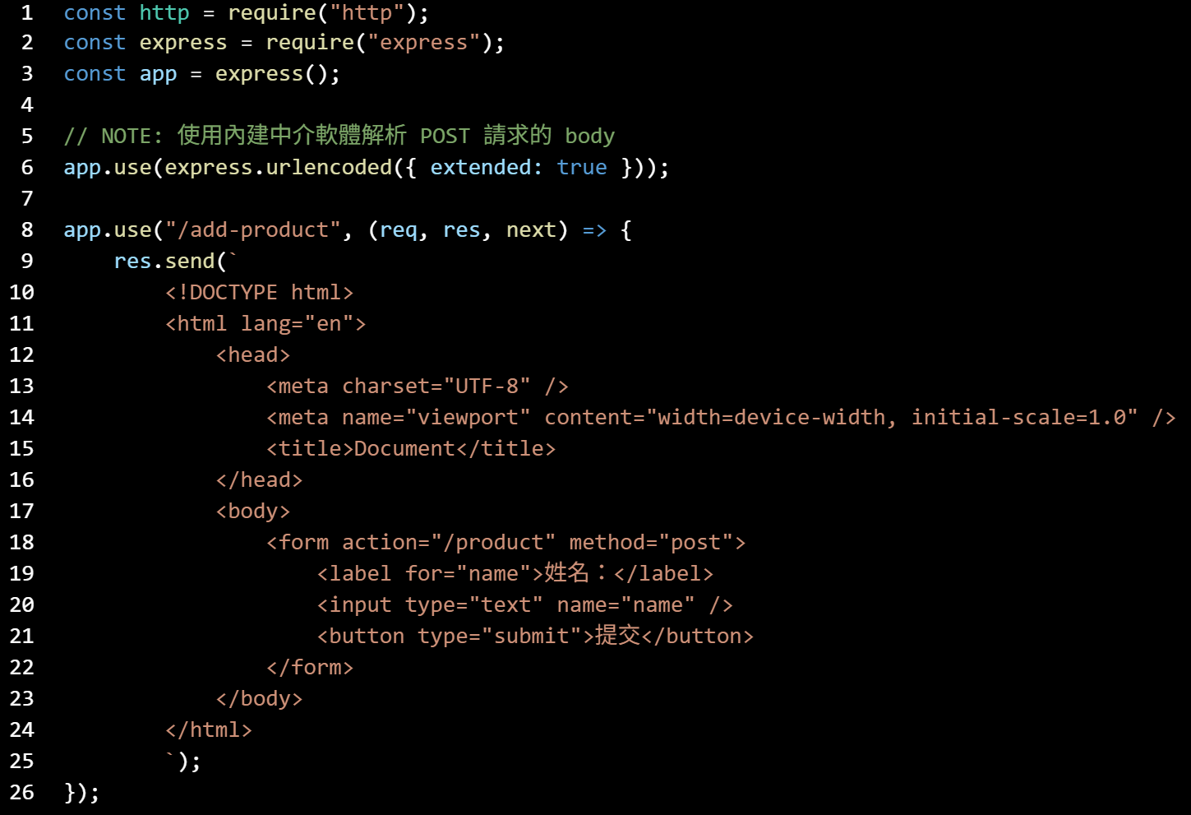
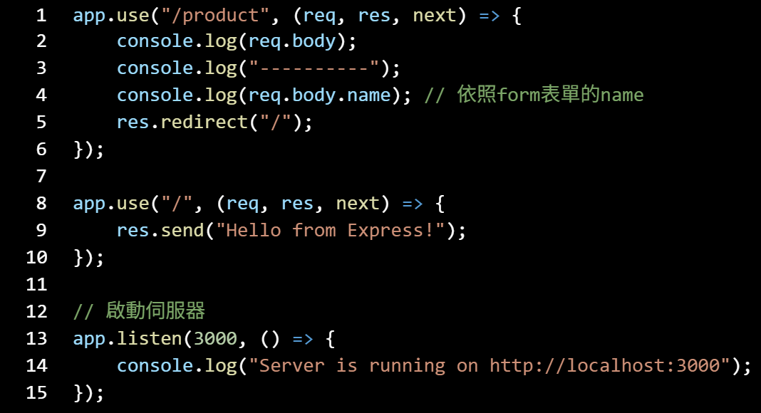
解析參數--post
在Express 4.16.0 之前，需要使用套件body-parser。
從 Express 4.16.0 開始，express 內建了 body-parser 的部分功能，包括：
express.json()：解析 application/json 格式的請求體 (request body)。
express.urlencoded()：解析 application/x-www-form-urlencoded 格式的請求體。
使用內建之後的方式處裡post

Slide 25
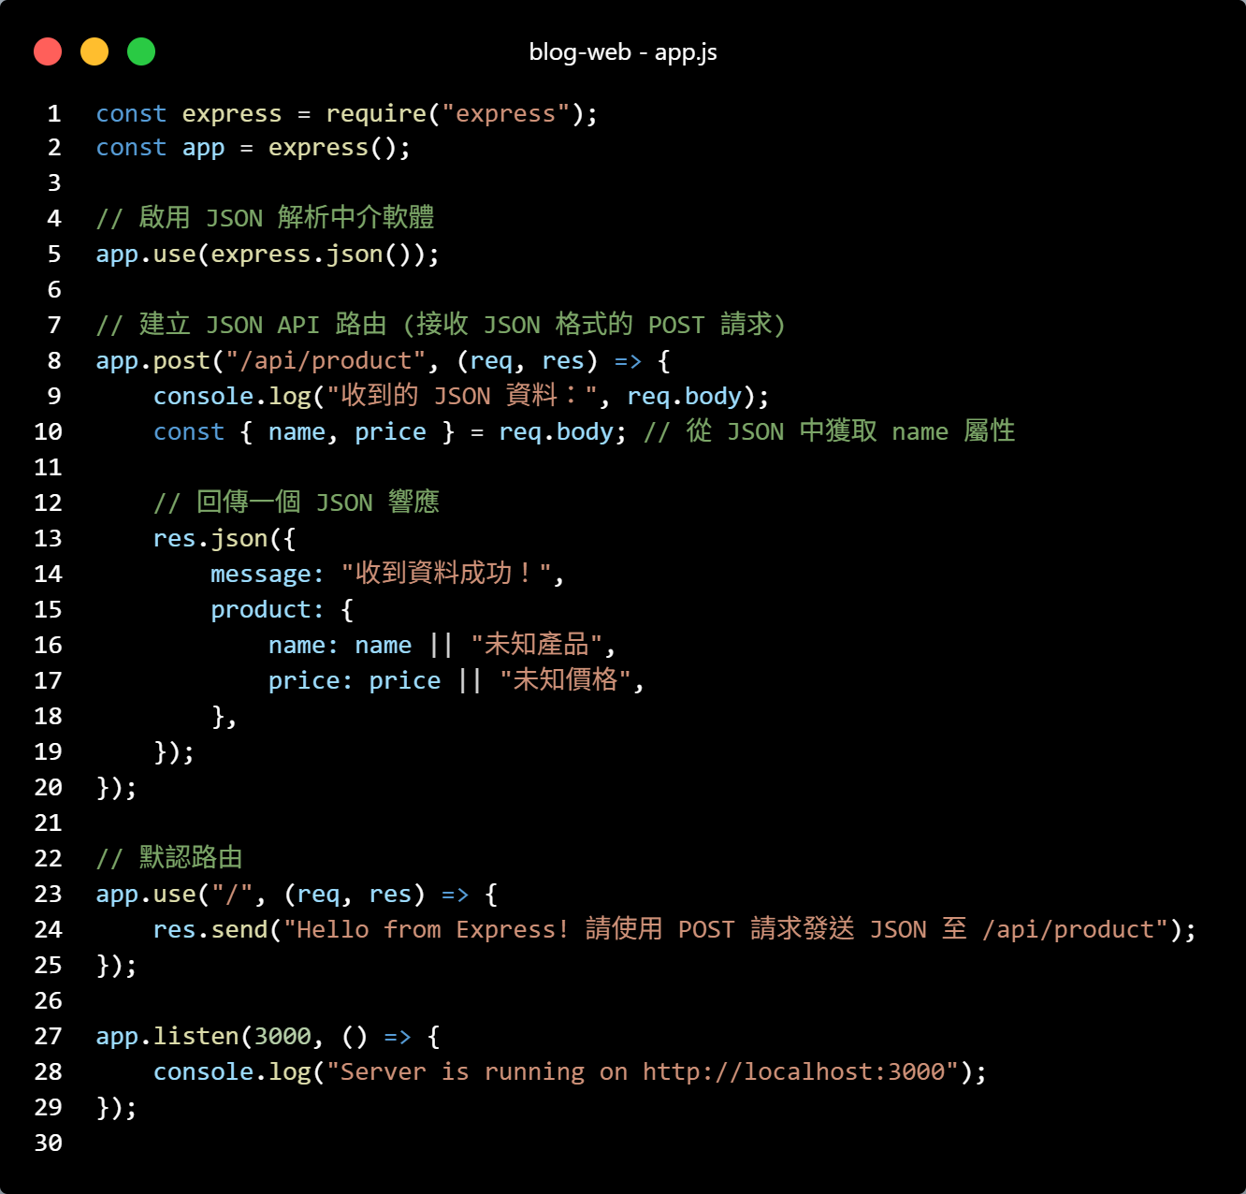
解析參數--post
呈現express.json() 來處理 JSON 格式的資料

Slide 26
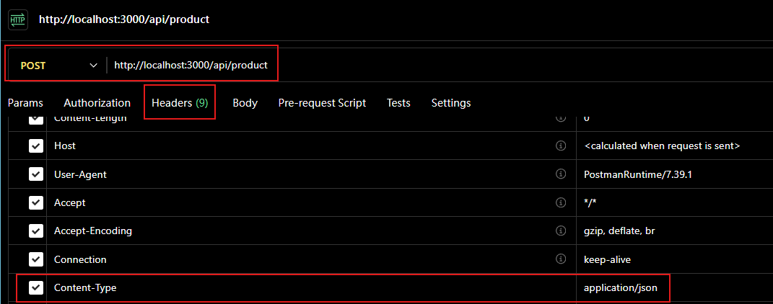
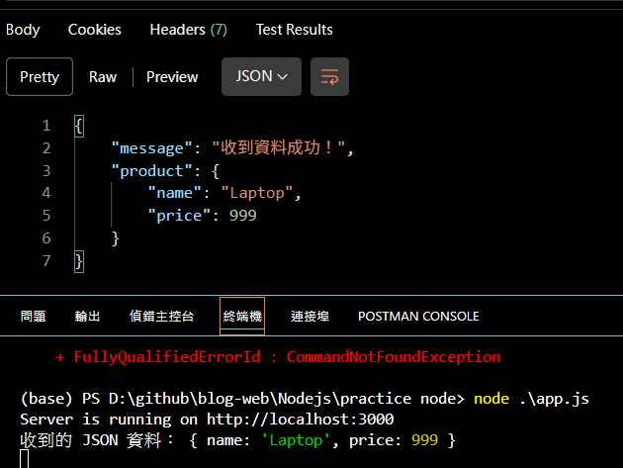
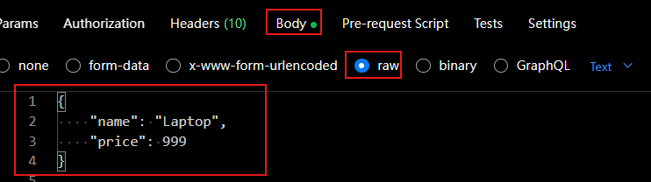
解析參數--post
Vscode擴充套件poatmon
發送資料
postman設定

Slide 27
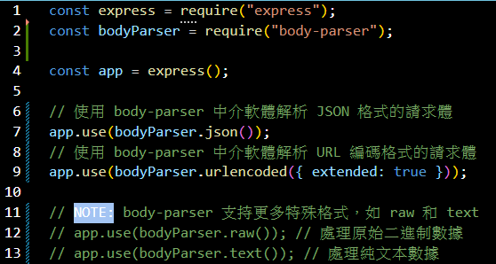
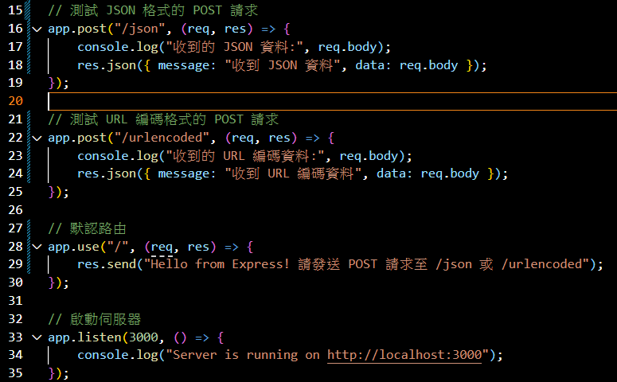
解析參數--post
呈現使用body-braser
安裝：npm install body-parser

Slide 28
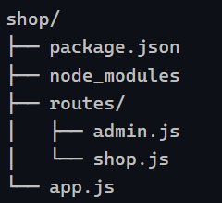
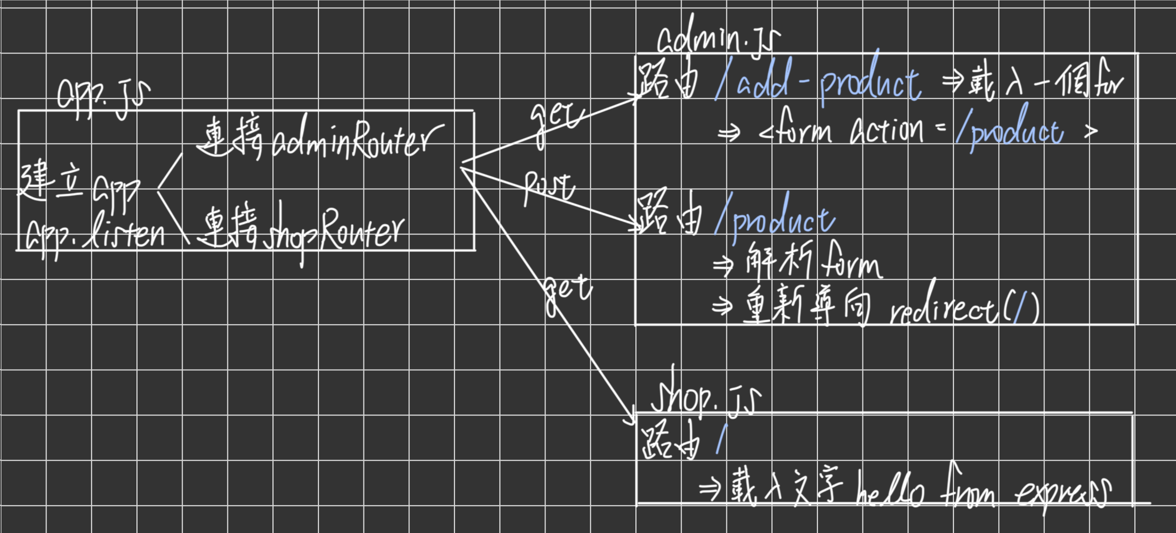
Express router
目前的程式碼都是將所有路由直接掛載在 app 實例上。
這種寫法在簡單的應用中沒有問題，但當路由增多、應用變得複雜時，維護性會降低。
使用 express.Router
將每個子路由組織在一個 Router 中，並掛載到主應用。

Slide 29
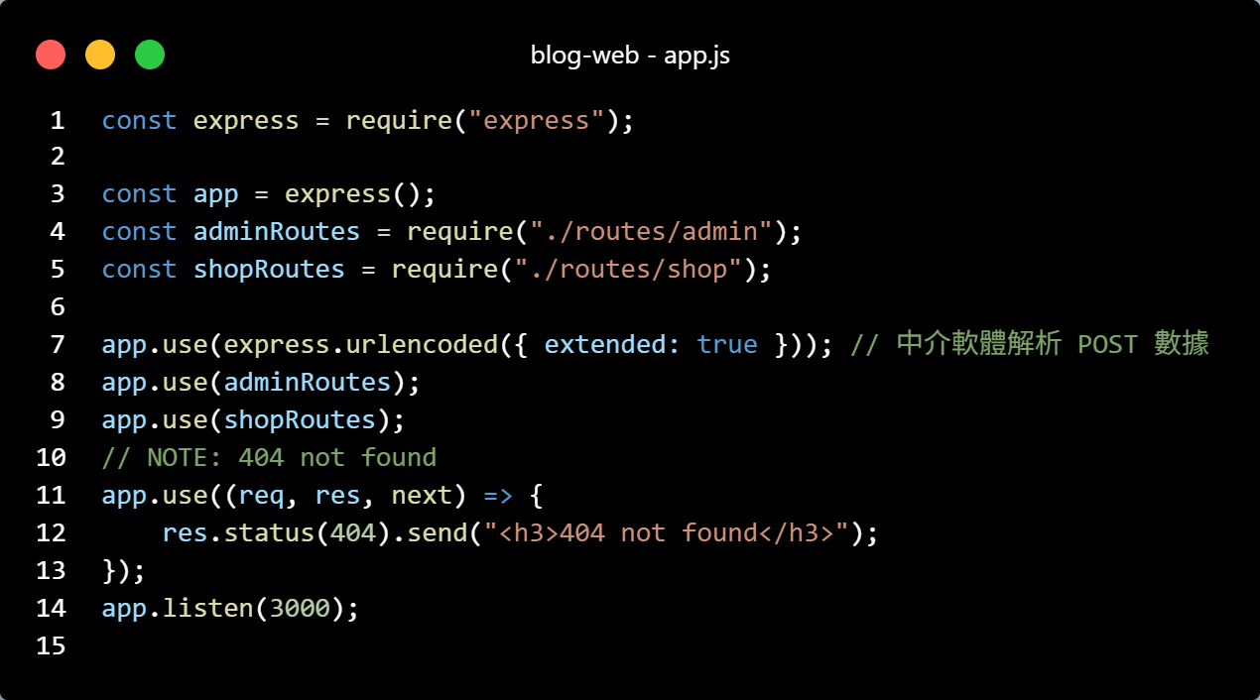
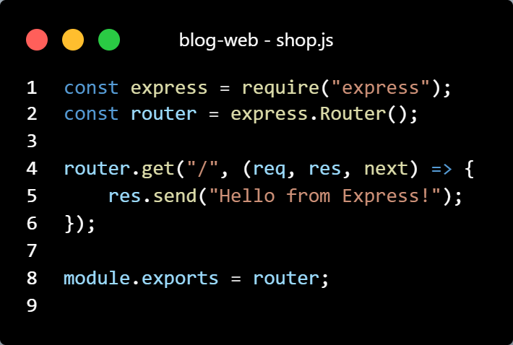
Express router
Shop.js
App.js

Slide 30
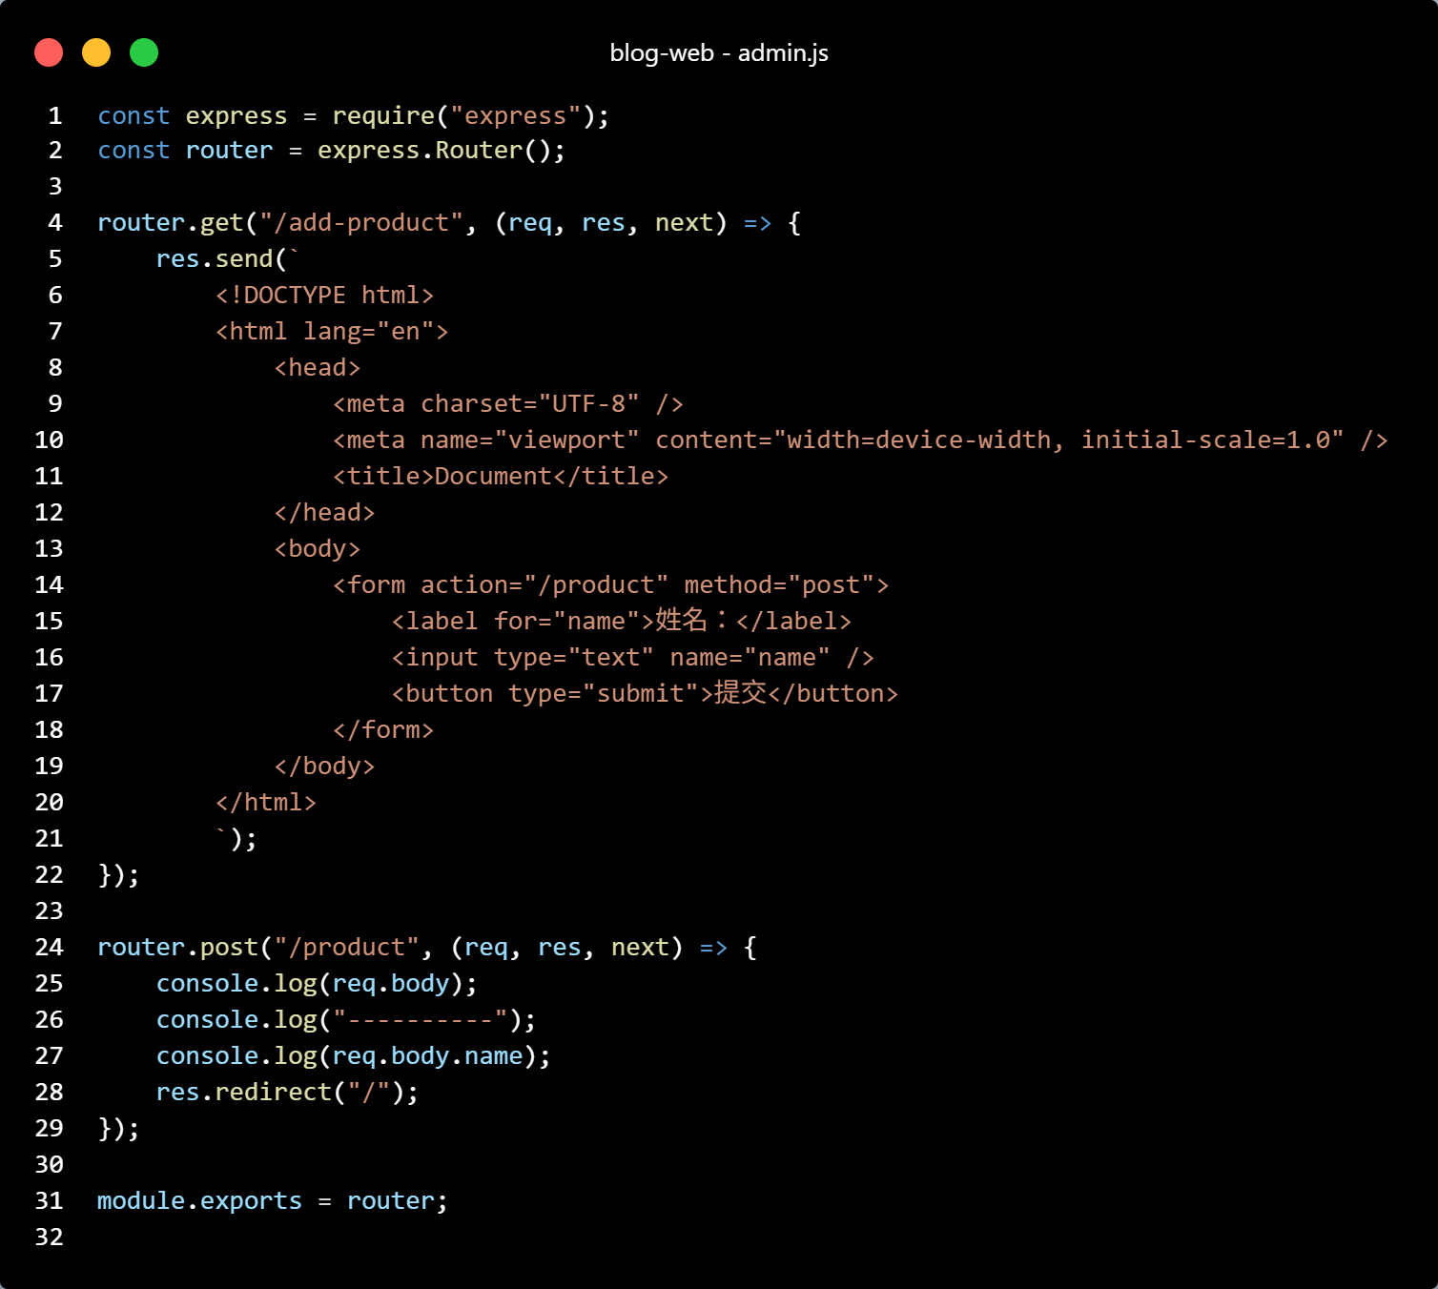
Express router
admin.js

Slide 31
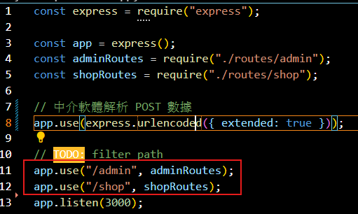
Express router--filter path
可以再進一步，利用 router 去多一層路徑分類
輸入`http://127.0.0.1:3000`，是會抓不到頁面的。
輸入`http://127.0.0.1:3000/shop/`才會進入`Hello from Express!`頁面。

Slide 32
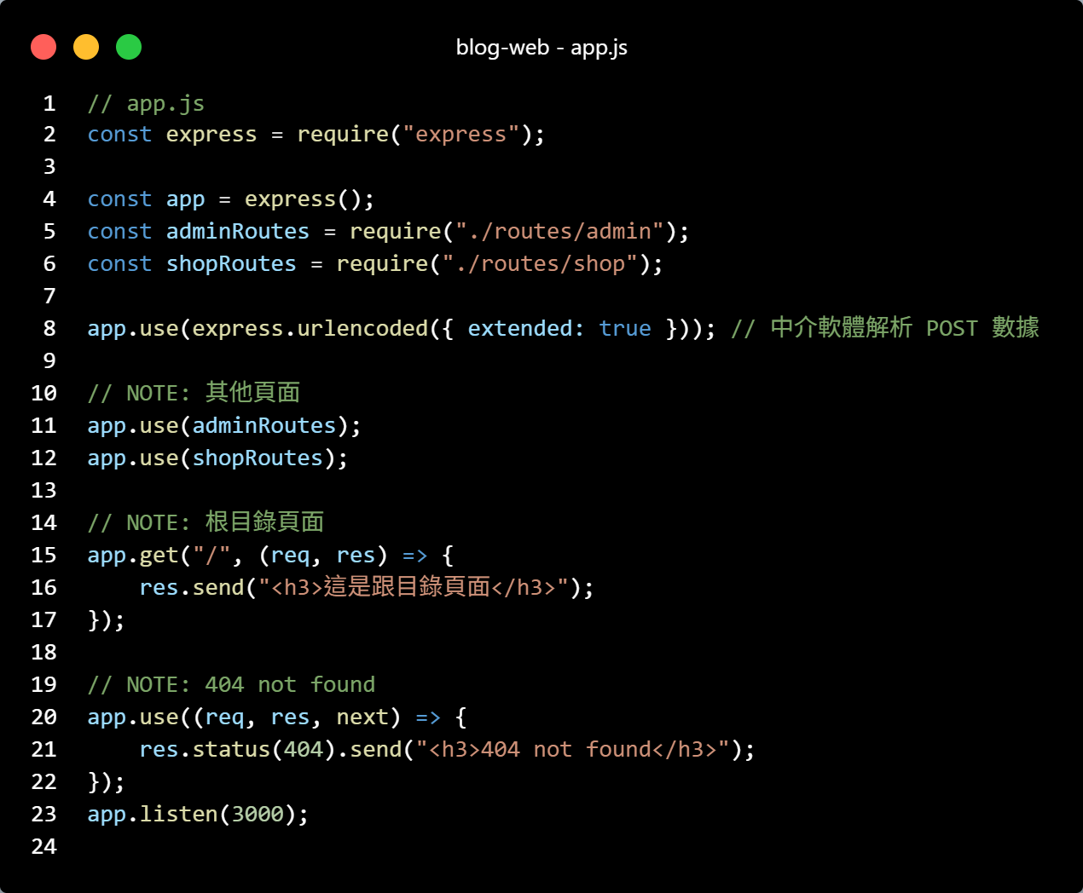
增加 404 not found

Slide 33
MVC(Model-View-Controller)
Model (模型)
負責處理應用程式的 業務邏輯 和 數據操作。
直接與資料庫交互，保存、讀取或修改數據。
View (視圖)
負責處理用戶界面 (UI)，展示數據給用戶。
與用戶交互，接收用戶的操作輸入。
Controller (控制器)
負責處理用戶的請求，並控制應用程式的邏輯流程。
調用 Model 獲取數據，並將數據傳遞給 View。
Routes (路由)
負責將用戶請求分發到對應的控制器方法。
定義 URL 路徑和 HTTP 方法的映射。
(Currying)
Routes
Models
Views
Controllers
Represent data in your code
What the user sees
Connecting models & views
Work with data(save, fatch…)
Decoupled from your code
Contains the “between” logic

Slide 34
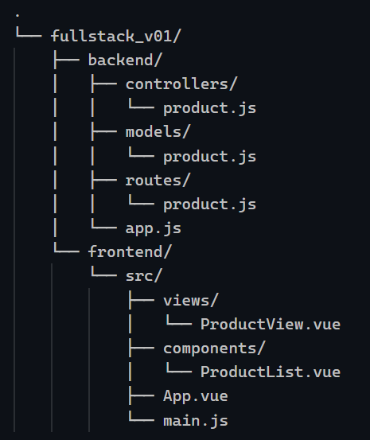
以 MVC 架構將 node、vue 組起來
執行方式：開兩個終端，前端 npm run serve，後端 node app.js
後端 Node.js - Model: models/product.js
View: 提供 API，通過 JSON 傳遞數據
Controller: controllers/product.js
Routes: routes/product.js
前端 Vue
View: 顯示產品數據和與用戶交互
Controller: Vue 組件中的方法調用 API 並更新視圖
Model: Vue 的狀態（data()）保存 UI 所需的數據
目錄結構

Slide 35
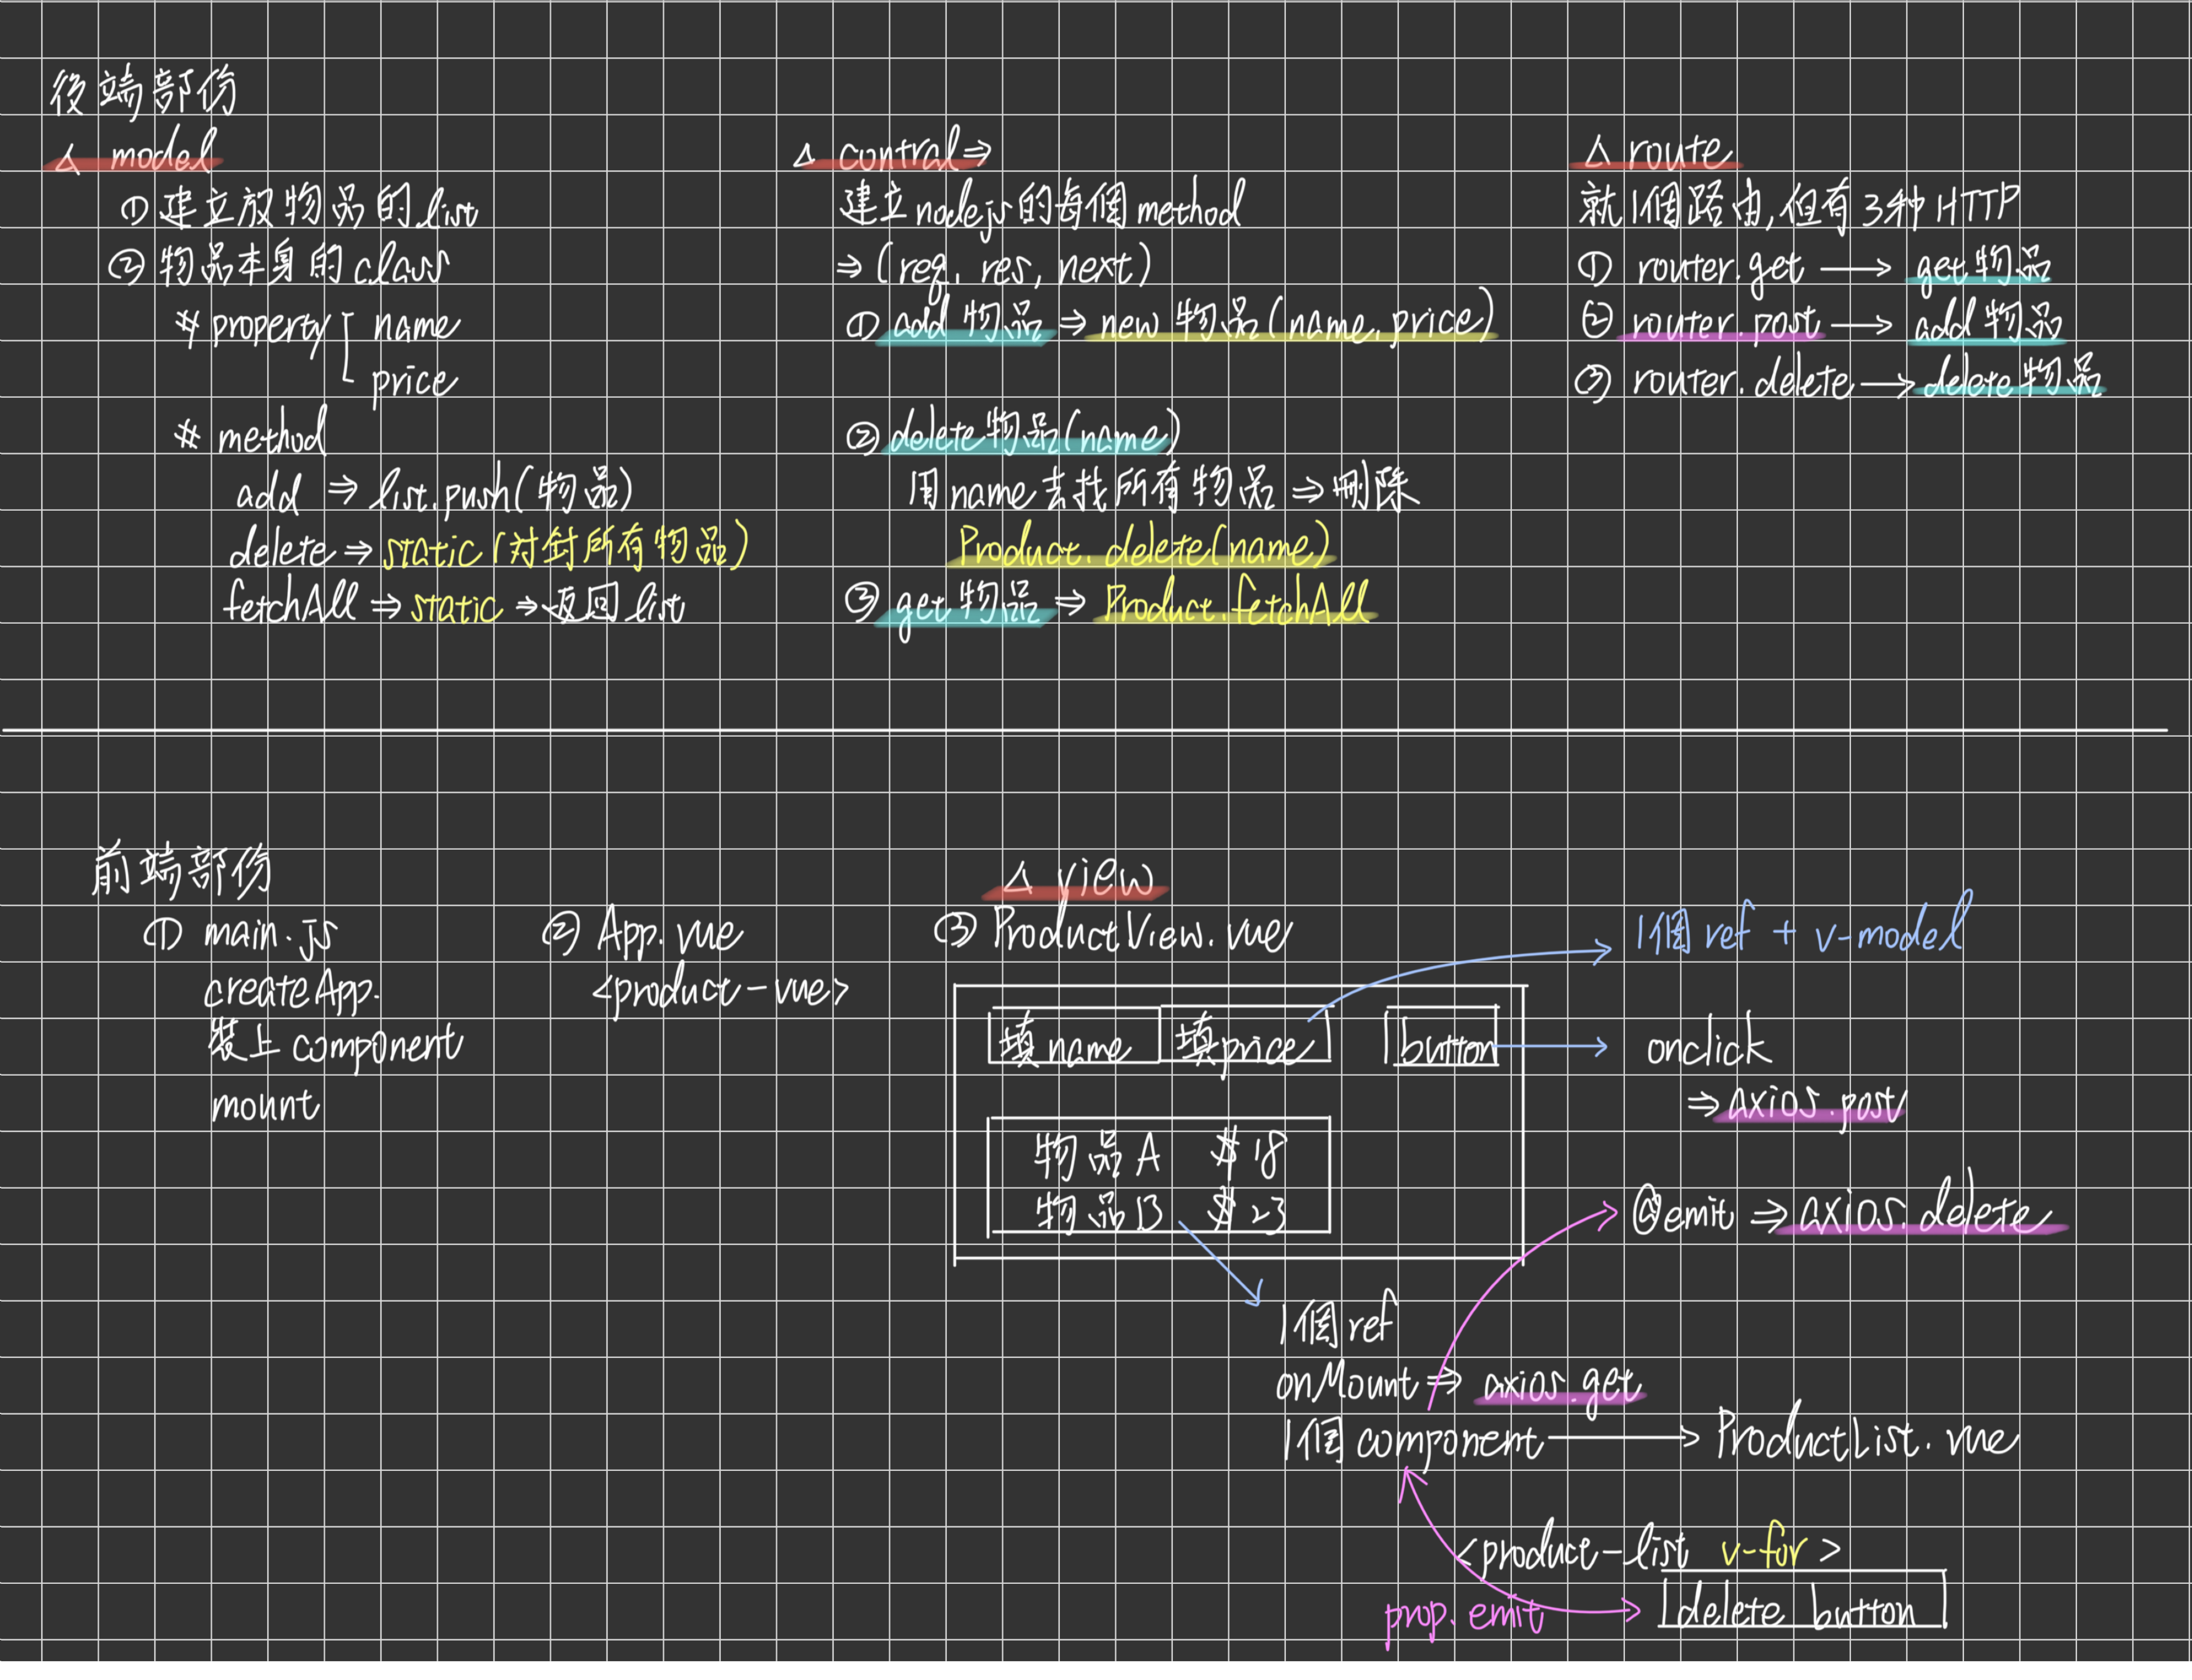

以 MVC 架構將 node、vue 組起來

Slide 36
結合 HTML--模板引擎(EJS)
呀~如果都用vue+node去寫範例，真的會寫不完
接下來以node為主，而前端就採用模板引擎(EJS)
EJS 是一種簡單、靈活的模板引擎，允許你在 HTML 文件中嵌入 JavaScript。
使用類似 HTML 的語法，因此對有 HTML 基礎的學生非常友好。
允許你將靜態頁面轉換為動態頁面，通過插入變量和執行邏輯生成動態內容。
在安裝 EJS
npm install ejs
設置模板引擎(在app.js)
app.set("view engine", "ejs"); // 設置模板引擎為EJS
app.set("views", path.join(__dirname, "views")); // 設置模板文件目錄

Slide 37
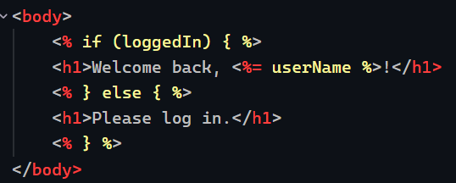
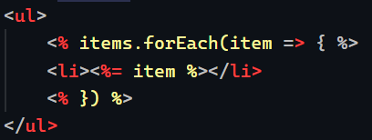
結合 HTML--模板引擎(EJS)
基本渲染
<h1>Hello, <%= name %>!</h1>
條件渲染
迴圈渲染
(Currying)

Slide 38
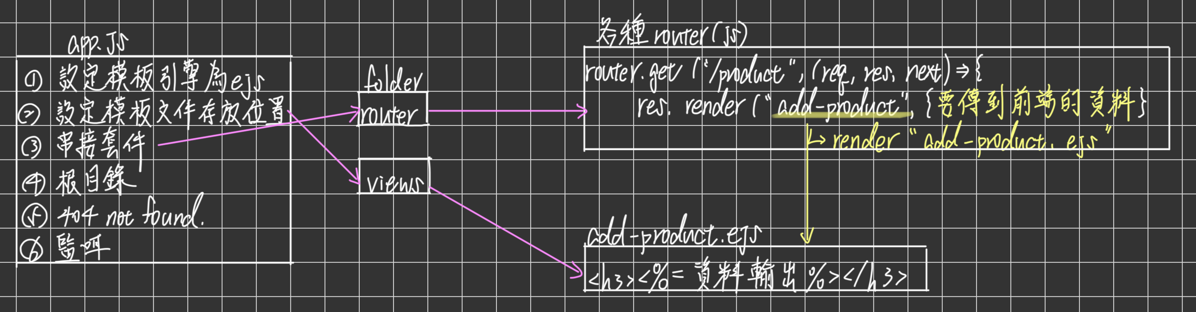
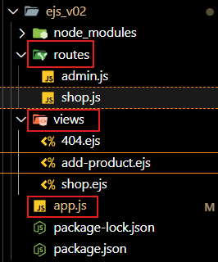
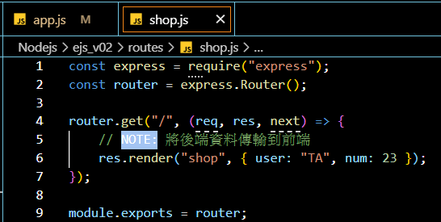
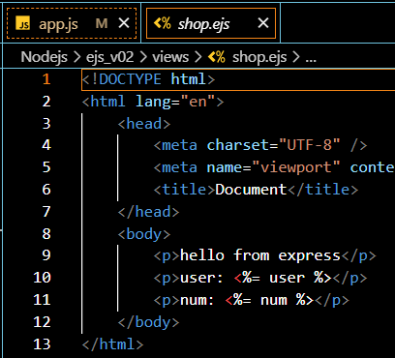
結合 HTML--模板引擎(EJS)
Ejs_v02

Slide 39
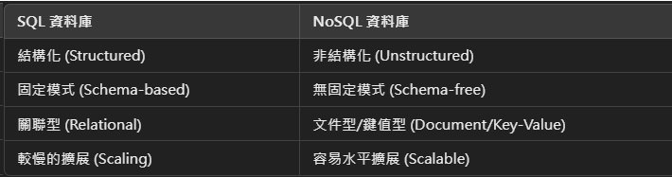
SQL vs NoSQL
(Currying)

Slide 40
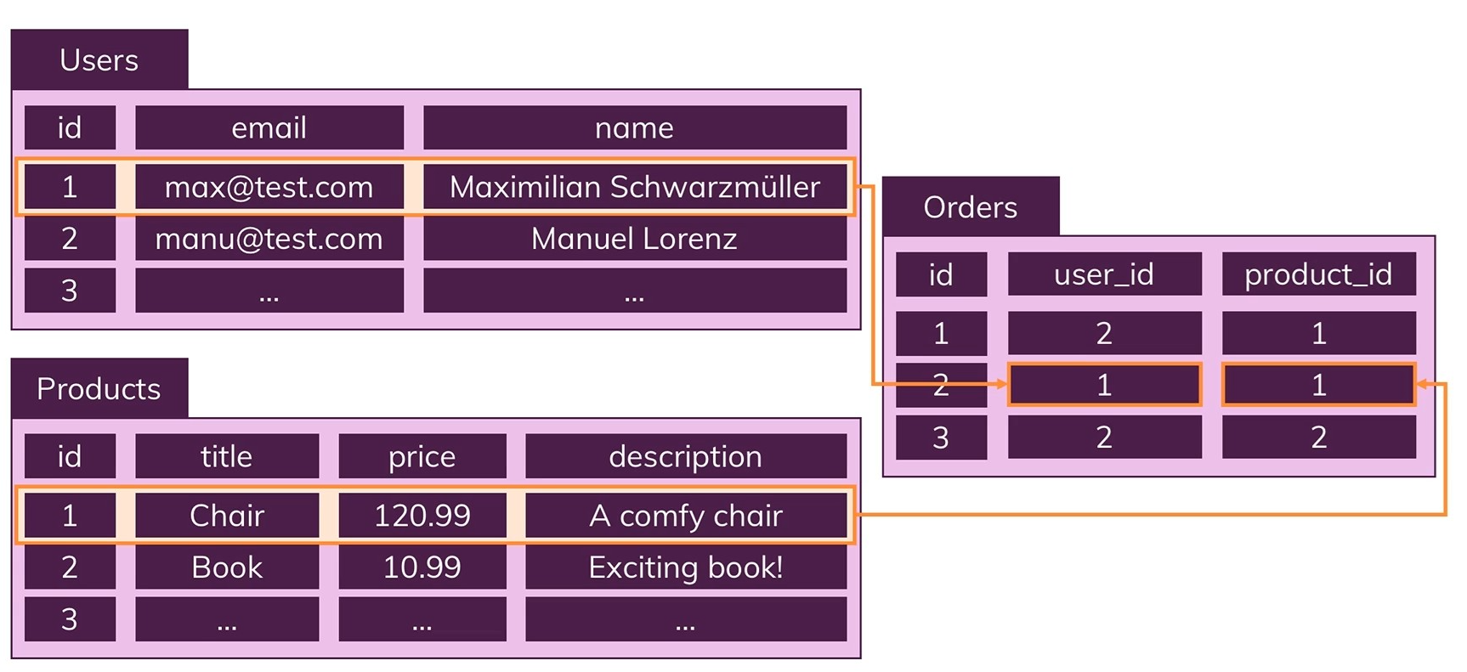
SQL vs NoSQL
【SQL】
適用於結構化資料，數據表 (Tables) 和關聯。
例子：MySQL、PostgreSQL、Oracle。
適用場景：資料結構清晰且穩定。
需要強一致性 (如銀行交易)。
(Currying)

Slide 41
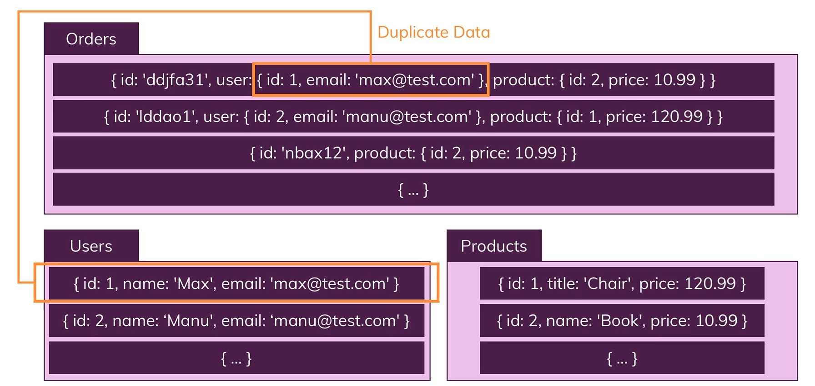
SQL vs NoSQL
【NoSQL】
適用於非結構化或動態結構資料，無需固定模式。
例子：MongoDB、Firebase、Cassandra。
適用場景：資料結構經常變化 (如社交媒體)。
高度分散式系統 (如雲端儲存)。
(Currying)

Slide 42

SQLite
是一種 SQL 資料庫，屬於 關聯式資料庫管理系統 (RDBMS) 的範疇。
它有一些獨特的特性，使其與其他常見的 SQL 資料庫（如 MySQL、PostgreSQL）有所不同。
輕量級 (Lightweight)：
是一個嵌入式資料庫，整個資料庫引擎由一個單一檔案組成，無需伺服器支持
基於文件 (File-Based)：
SQLite 將所有數據存儲在單個檔案中，這與傳統 SQL 資料庫需要伺服器和多個數據文件不同。
資料庫文件可以方便地移植到其他系統
無伺服器架構 (Serverless)：不需要安裝和管理伺服器進程，每個應用程式可以直接讀寫 SQLite 資料庫文件。

Slide 43
SQLite
【套件比較：sqlite3、better-sqlite3】
better-sqlite3 和 sqlite3 都是 Node.js 用於與 SQLite 數據庫交互的庫
sqlite3
基於回調函數(callback)的非同步模型，支持 Promise（需要額外包裝）
因為是非同步設計，適合處理多用戶請求或高並發的應用場景
被更廣泛使用，文檔豐富。
需要編譯，對系統依賴性更強。
better-sqlite3
同步 API，設計簡潔。
使用同步方式處理數據庫操作，代碼更清晰，但在高並發場景下可能需要小心性能問題。
預編譯，安裝過程更簡單。
相比之下，社區規模較小，但文檔質量很高。

Slide 44
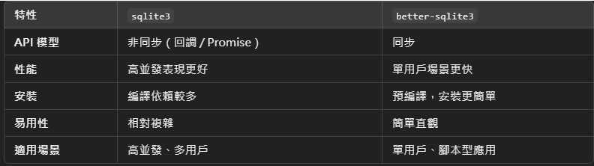
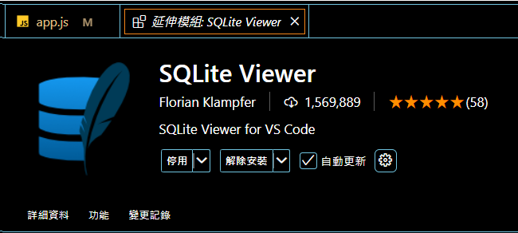

SQLite
課程以 sqlite3 為主，並以.then.catch 去寫(比較簡潔)
安裝：npm install sqlite3
vscode可以安裝的套件

Slide 45



SQLite
建立連線/關閉資料庫
sqlite_v01
(Currying)

Slide 46


SQLite
【建立資料表】

Slide 47


SQLite
新增單筆資料

Slide 48

SQLite
新增多筆資料
(Currying)

Slide 49


SQLite
查詢單筆資料
(Currying)

Slide 50

SQLite
更新資料

Slide 51

SQLite
刪除資料

Slide 52

SQLite
刪除資料表

Slide 53
ORM
ORM（Object-Relational Mapping，物件關聯映射）是一種技術。
用來在 OOP（如 JavaScript、Python、Ruby）中操作關聯數據庫（如 MySQL、PostgreSQL、SQLite 等）。
ORM 將數據庫中的表映射為編程語言中的對象，將行映射為屬性
通過操作對象，ORM 自動生成 SQL 查詢語句，從而讀寫數據庫。
好處：
通過操作對象，ORM 自動生成 SQL 查詢語句，從而讀寫數據庫。
ORM 支持多種數據庫系統，切換數據庫時幾乎不需要更改代碼
操作對象更符合編程思維，代碼更直觀

Slide 54
ORM
【Sequelize】
Sequelize 是一個功能強大的 Node.js ORM，支持主流關聯數據庫（如 MySQL、PostgreSQL、SQLite 和 MariaDB）。
支援使用 async/await 來處理非同步操作，這樣可以使程式碼更簡潔且易於閱讀
createdAt 和 updatedAt 是 Sequelize 自動添加的時間戳字段，這是 Sequelize 的一個內建特性，用於記錄每條數據的創建時間和更新時間。
安裝：npm install sequelize

Slide 55



ORM
初始化 Sequelize：設置 Sequelize 與 SQLite 數據庫的連接

Slide 56



ORM
進一步定義model

Slide 57

ORM
新增單筆資料

Slide 58

ORM
新增多筆資料

Slide 59


ORM
更新資料

Slide 60

ORM
刪除資料

